Slide 1
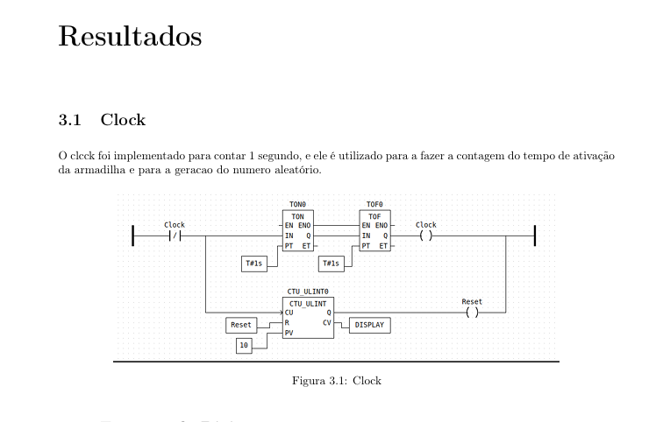

Slide 2
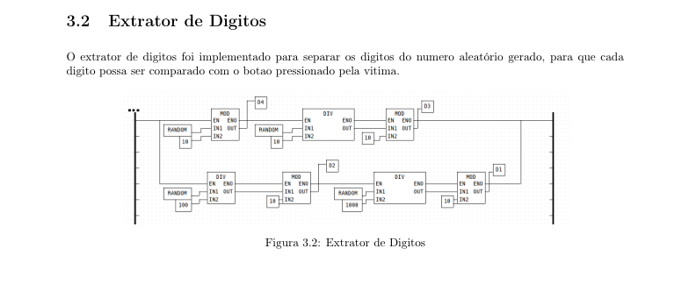

Slide 3
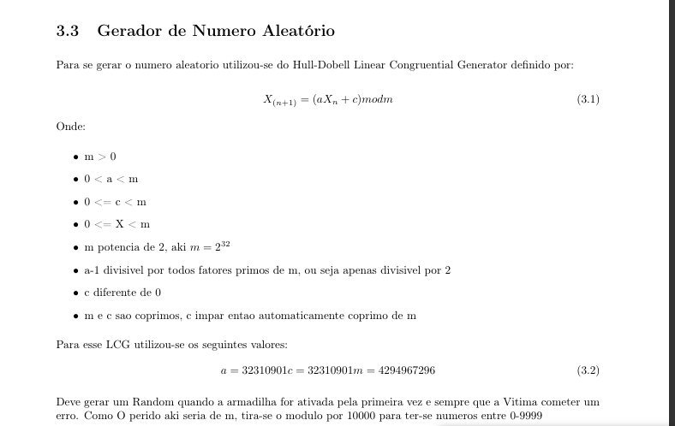
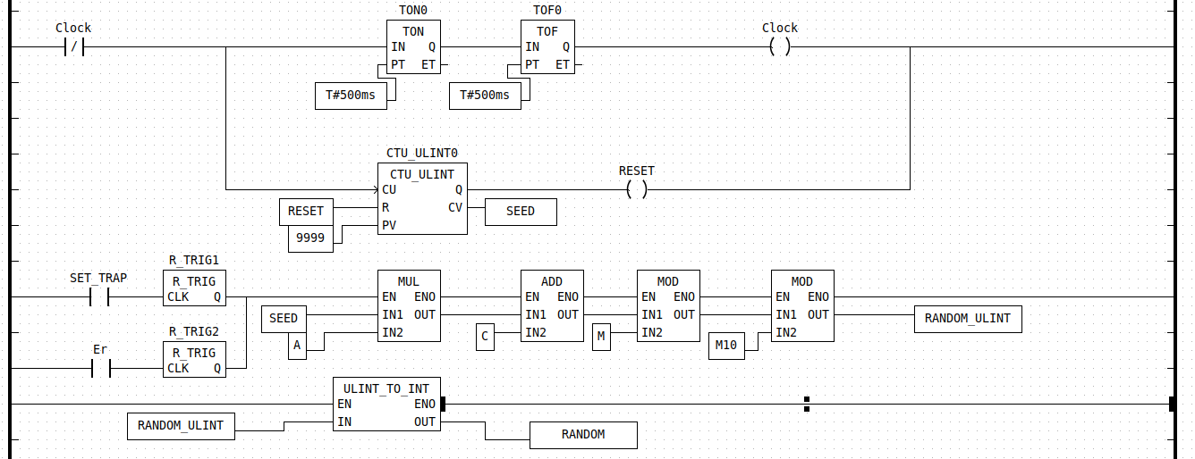

Slide 4
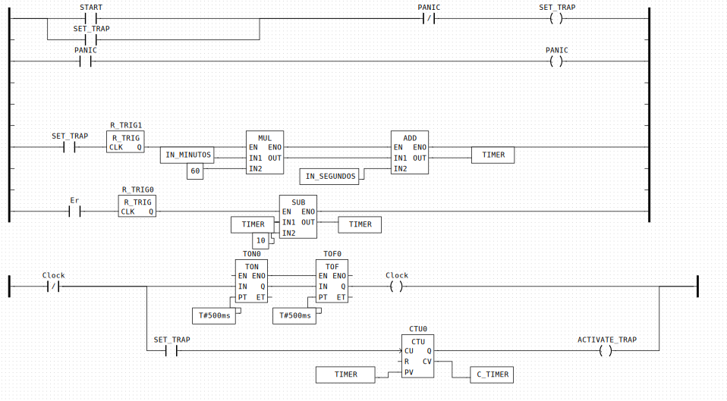
Temporizador
Toda Vez que um erro ocorre (Er) deve-se remover 10s do Temporizador. Note que o programa usa um cronometro para se chegar ao tempo inbutido atraves das variaveis de entrada para minutos e segundos, porem o display exibe os valores como um temporizador. Para isso, o tempo total e convertido em um unico TIMER e depois manipulado para ser exibido como um temporizador. A conversao para um TIMER total impede que se tenha valores negativos para segundos com a subtração por erro. Ah mais não vai fica abaixo de zero quando ele erra os segundos forem menores que 10? Não por que a conversao trabalha com o total em segundos e depois realizar a reconversao para minutos e segundos quand for exibir no display

Slide 5
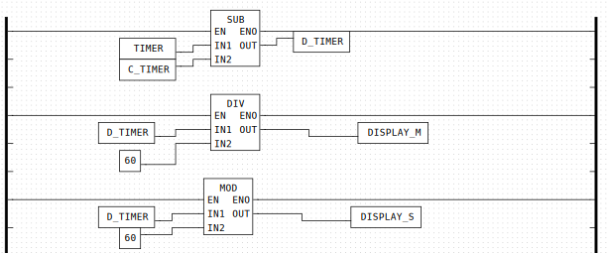
DISPLAY
O Display converte o valor do TIMER, que é um cronometro, para o formato de um temporizador através de operações matemáticas simples.

Slide 6
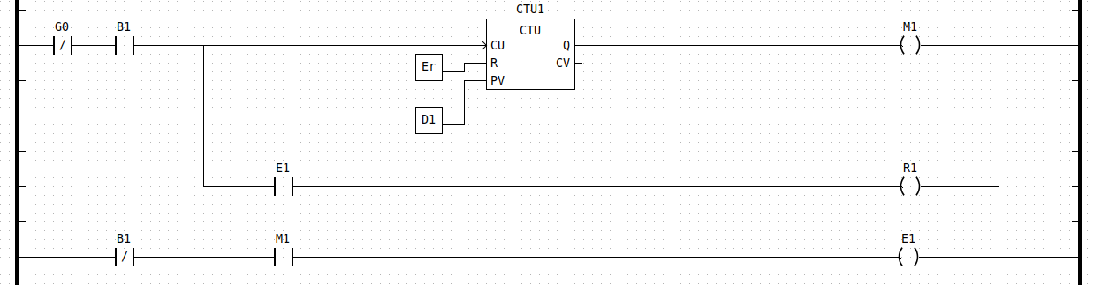
Botões
Os botões são implementados como entradas digitais, e cada botão corresponde a um número de 1 a 4. Quando um botão é pressionado, o sistema verifica se o número do botão corresponde ao dígito atual do puzzle que a vítima deve pressionar. A seguinte imagem representa a implementação do botão 1, os outros botões são implementados de forma semelhante

Slide 7
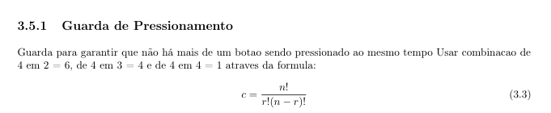
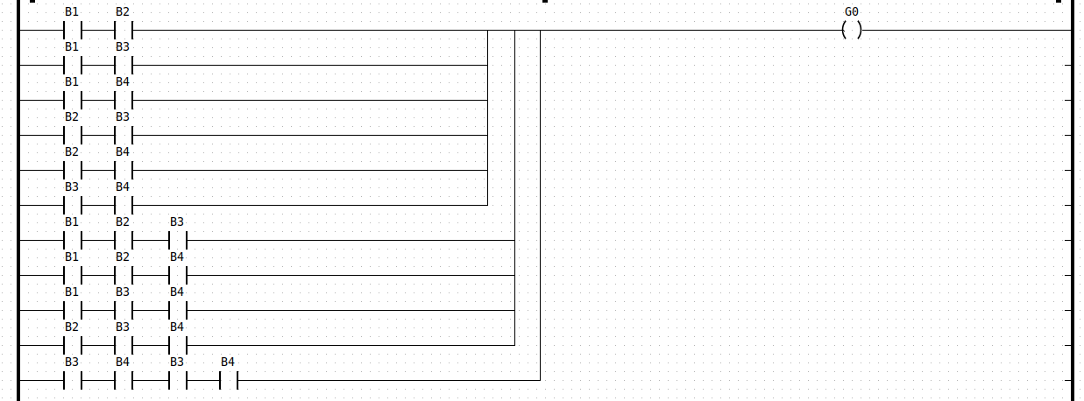

Slide 8
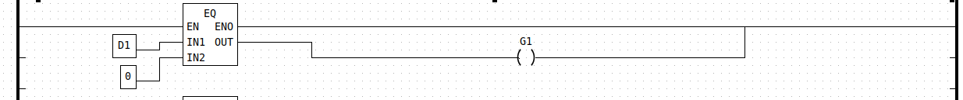
Guarda de Valor
Qualquer valor 0 em um dos digitos automaticamente ativa a memoria correspondente, independentemente da ordem. Por isso deve-se guardar a logica das outras memorias quand uma delas esta sempre ativa, não ativar erro de ordem quando uma delas é sempre positiva

Slide 9
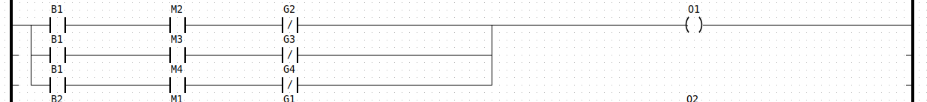
Casos de Ordem
A cada botão pressionado, deve-se verificar se o botao pressionado é o correto.

